Slide 1


MÔN: ĐỊA LÍ 4

Slide 2


Địa lí
Bài 11: ĐỒNG BẰNG BẮC BỘ

Slide 3
1. Đồng bằng lớn nhất miền Bắc
Hoạt động 1:
Tìm hiểu vị trí, hình dạng của đồng bằng Bắc Bộ
Làm việc cá nhân

Slide 4
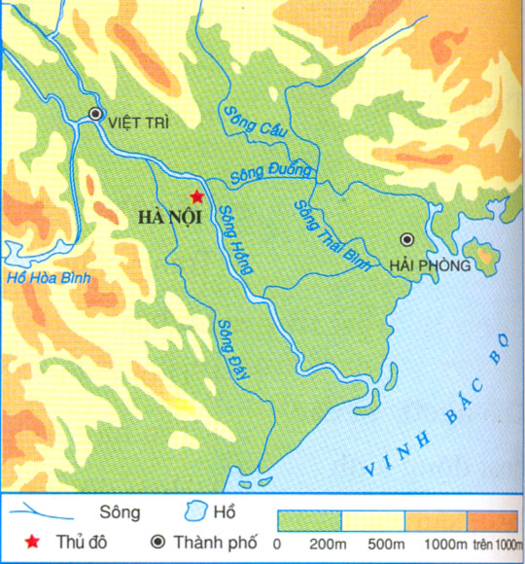
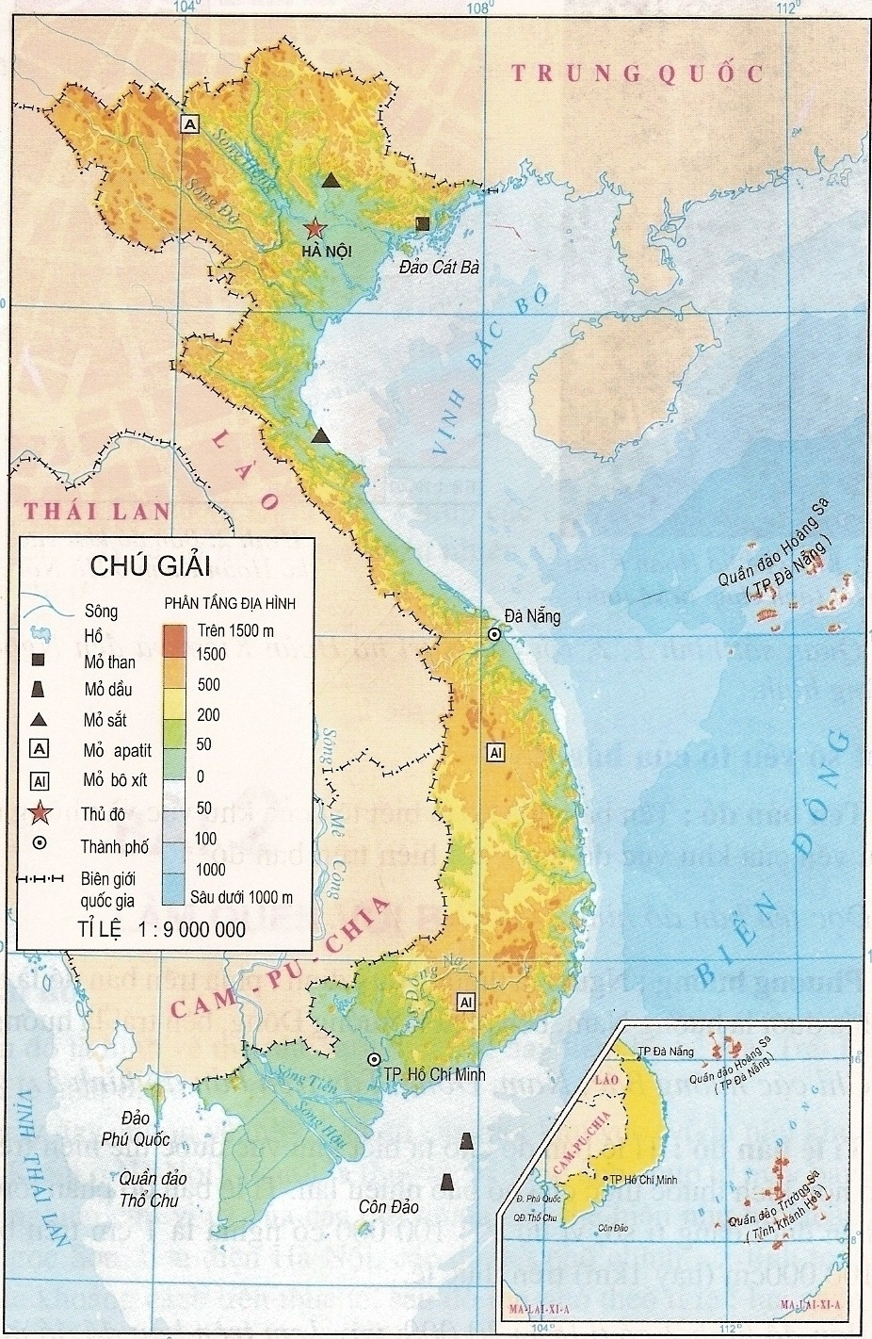
Lược đồ đồng bằng Bắc Bộ
Quan sát lược đồ đồng bằng Bắc Bộ ở SGK trang 98 và dựa vào kí hiệu nêu vị trí của đồng bằng Bắc Bộ trên bản đồ?
Bản đồ Địa lí tự nhiên Việt Nam

Slide 5
Bản đồ Địa lí tự nhiên Việt Nam

Slide 6

Đồng bằng Bắc Bộ có dạng hình tam giác
Đồng bằng Bắc Bộ có dạng hình gì?
với đỉnh ở Việt Trì, cạnh đáy là đường bờ biển
Hình 1: Lược đồ đồng bằng Bắc Bộ

Slide 7
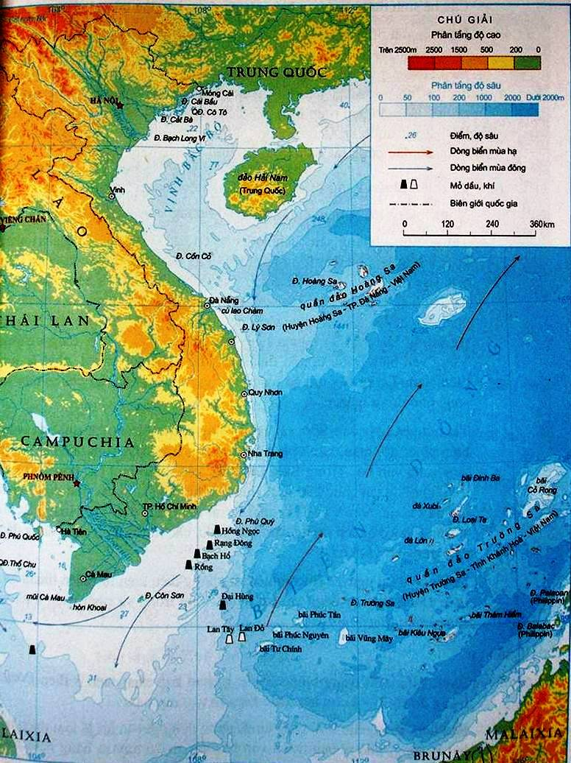
Hình 1: Lược đồ đồng bằng Bắc Bộ
Hình 1: Lược đồ đồng bằng Bắc Bộ

Slide 8
1. Đồng bằng lớn nhất miền Bắc
Đồng bằng Bắc Bộ có dạng hình gì?
Đồng bằng Bắc Bộ có dạng hình tam giác, với đỉnh ở Việt Trì, cạnh đáy là đường bờ biển.

Slide 9
Hoạt động 2: Sự hình thành, diện tích, địa hình đồng bằng Bắc Bộ
Đọc thông tin phần 1 (SGK trang 98), quan sát lược đồ hình 1 và
ảnh hình 2 (Trang 99)
Câu 1: Đồng bằng Bắc Bộ do phù sa những sông nào bồi đắp nên? Được hình thành như thế nào?

Slide 10
Câu 1: Đồng bằng Bắc Bộ do phù sa những sông nào bồi đắp nên? Được hình thành như thế nào?
Đồng bằng Bắc Bộ do phù sa sông Hồng và sông Thái Bình bồi đắp nên. Khi đổ ra gần biển, nước sông chảy chậm đã làm cho phù sa lắng đọng thành các lớp dày. Qua hàng vạn năm, các lớp phù sa đó đã tạo nên đồng bằng Bắc Bộ.

Slide 11
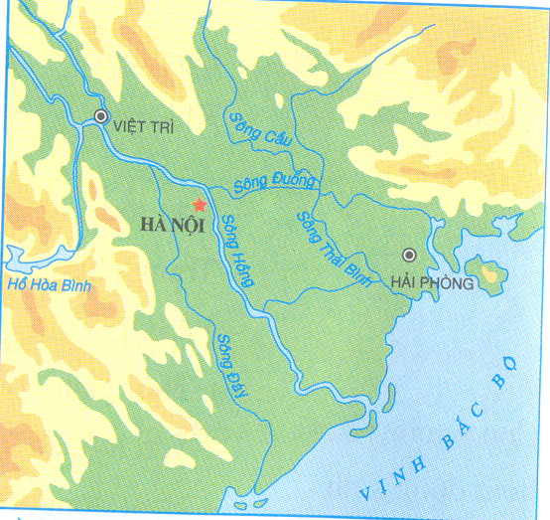
Sông Thái Bình
Sông Hồng
Hình 1. Lược đồ đồng bằng Bắc Bộ

Slide 12
15 000 Km²
Câu 2: Đồng bằng Bắc Bộ có diện tích lớn thứ mấy trong các đồng bằng của nước ta? Diện tích khoảng bao nhiêu?
Đồng bằng Bắc Bộ có diện tích lớn thứ hai trong số các đồng bằng của nước ta. Diện tích đồng bằng Bắc Bộ khoảng 15 000 Km².
Hình 1. Lược đồ đồng bằng Bắc Bộ

Slide 13
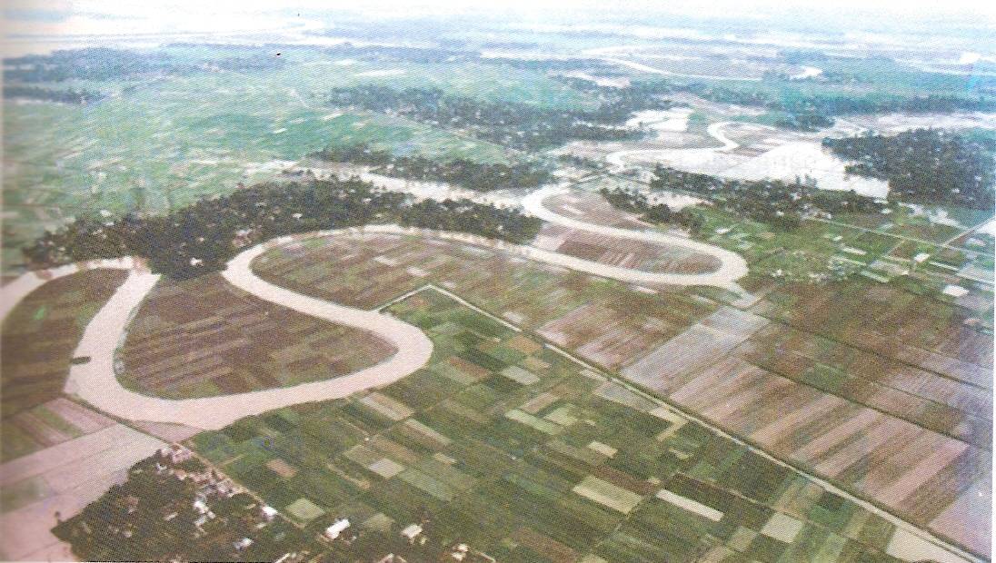
Câu 3: Địa hình (bề mặt) của đồng bằng có đặc điểm gì?
Đồng bằng có địa hình khá bằng phẳng và đang tiếp tục mở rộng ra biển.
Cảnh đồng bằng Bắc Bộ

Slide 14
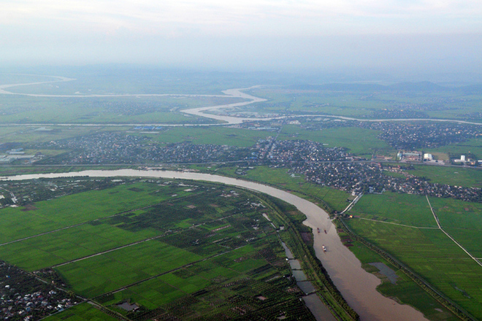
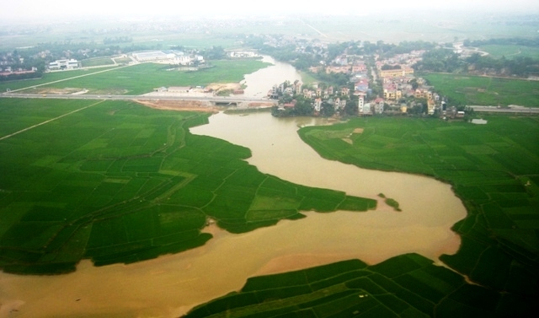
Đồng bằng có địa hình khá bằng phẳng và đang tiếp tục mở rộng ra biển.
Nhiều mảnh ruộng, sông thì uốn khúc, có đê và mương dẫn nước…
Cảnh đồng bằng Bắc Bộ
Cảnh đồng bằng Bắc Bộ

Slide 15
Hoạt động 3:
Hệ thống sông ngòi ở đồng bằng Bắc Bộ
2. Sông ngòi và hệ thống đê ngăn lũ
Đồng bằng Bắc Bộ do phù sa sông Hồng và sông Thái Bình bồi đắp nên. Đây là đồng bằng có diện tích lớn thứ hai của nước ta. Đồng bằng có địa hình khá bằng phẳng.

Slide 16
Sông Đuống
Sông Cầu
Sông Thái Bình
Sông Hồng
Quan sát hình 1, em hãy tìm sông Hồng, sông Thái Bình và một số sông khác ở đồng bằng Bắc Bộ
Sông Đáy
Hình 1. Lược đồ đồng bằng Bắc Bộ

Slide 17
2. Sự hình thành, diện tích, địa hình đồng bằng Bắc Bộ
Đồng bằng Bắc Bộ do phù sa sông Hồng và sông Thái Bình bồi đắp nên. Đây là đồng bằng có diện tích lớn thứ hai của nước ta. Đồng bằng có địa hình khá bằng phẳng.
3. Sông ngòi và hệ thống đê ngăn lũ
Đồng bằng Bắc Bộ có nhiều sông ngòi

Slide 18
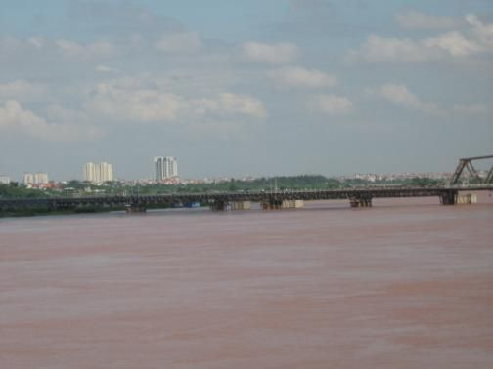
Tại sao sông có tên là sông Hồng?
Sông Hồng
Sông có nhiều phù sa (cát, bùn trong nước) nên nước sông quanh năm có màu đỏ, do đó sông có tên là sông Hồng.

Slide 19
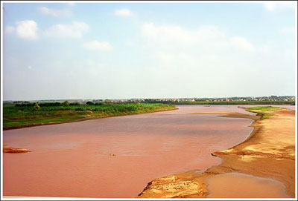
Sông Hồng

Slide 20

1. Đồng bằng lớn nhất miền Bắc
Hoạt động 1: Tìm hiểu vị trí, hình dạng của đồng bằng Bắc Bộ
Hoạt động 2: Sự hình thành, diện tích, địa hình đồng bằng Bắc Bộ
Đồng bằng Bắc Bộ do phù sa sông Hồng và sông Thái Bình bồi đắp nên. Đây là đồng bằng có diện tích lớn thứ hai của nước ta. Đồng bằng có địa hình khá bằng phẳng.
2. Sông ngòi và hệ thống đê ngăn lũ:
Hoạt động 3:
Hệ thống sông ngòi ở đồng bằng Bắc Bộ
- Đồng bằng Bắc Bộ có nhiều sông ngòi
- Vào mùa mưa, nước ở các con sông dâng cao thường gây ngập lụt ở đồng bằng.
Vào mùa mưa, nước ở các con sông ở đây như thế nào?

Slide 21
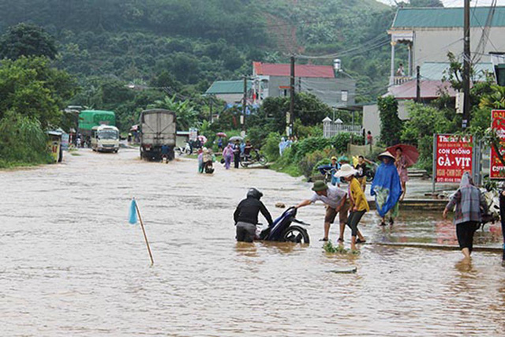
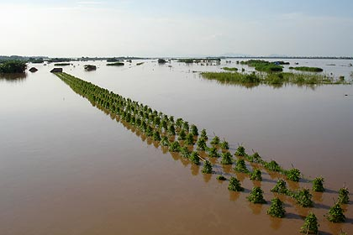
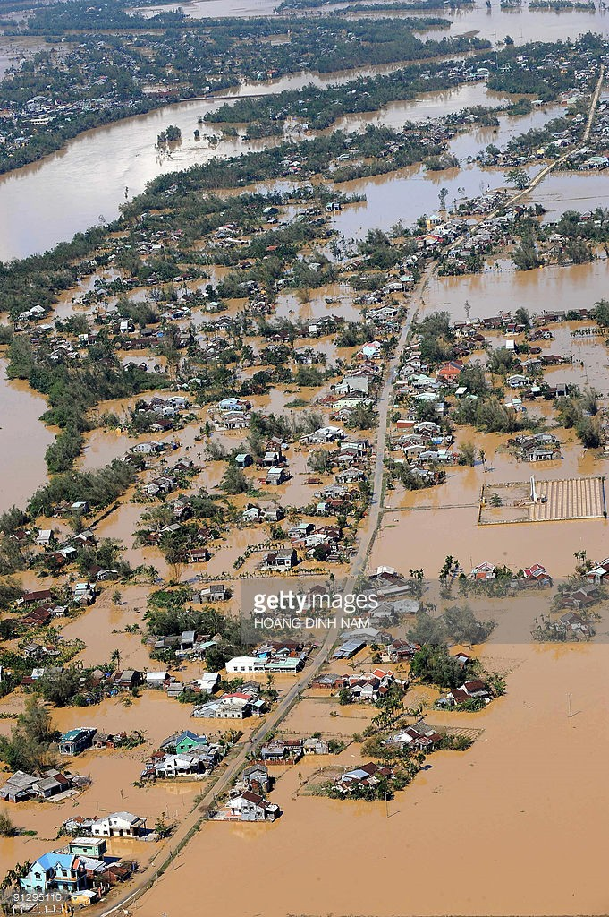
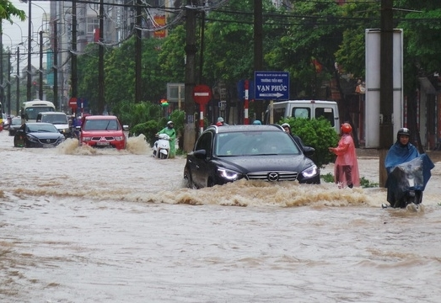

Slide 22
Hoạt động 4: Hệ thống đê ngăn lũ ở đồng bằng Bắc Bộ
Câu 1: Người dân đồng bằng Bắc Bộ đắp đê ven sông để làm gì?
Câu 2: Hệ thống đê ở đồng bằng Bắc Bộ có đặc điểm gì?
Câu 3: Ngoài việc đắp đê, người dân còn làm gì để sử dụng nước các sông cho sản xuất nông nghiệp?

Slide 23
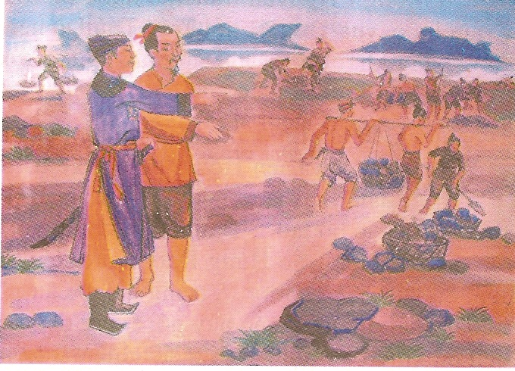
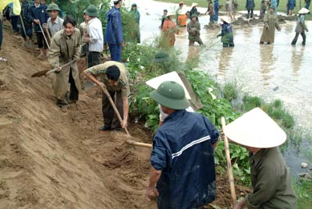
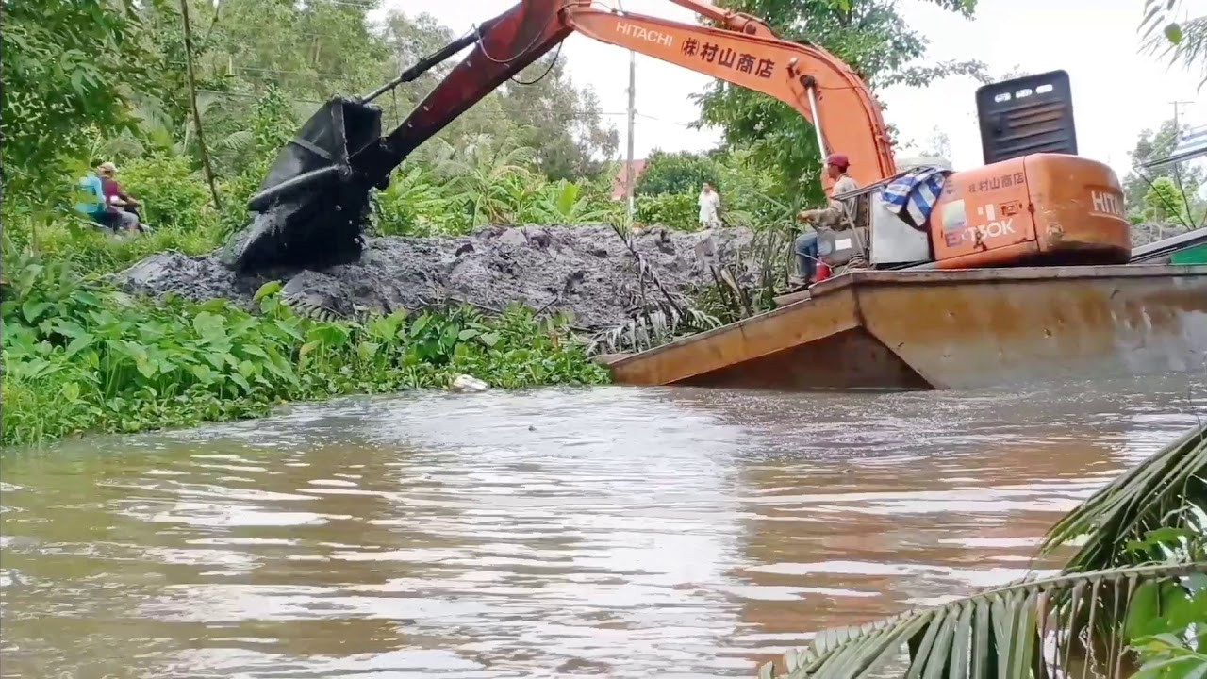
Câu 1: Người dân đồng bằng Bắc Bộ đắp đê ven sông để làm gì?
Người dân đồng bằng Bắc Bộ đắp đê dọc hai bên bờ sông để ngăn lũ lụt.

Slide 24
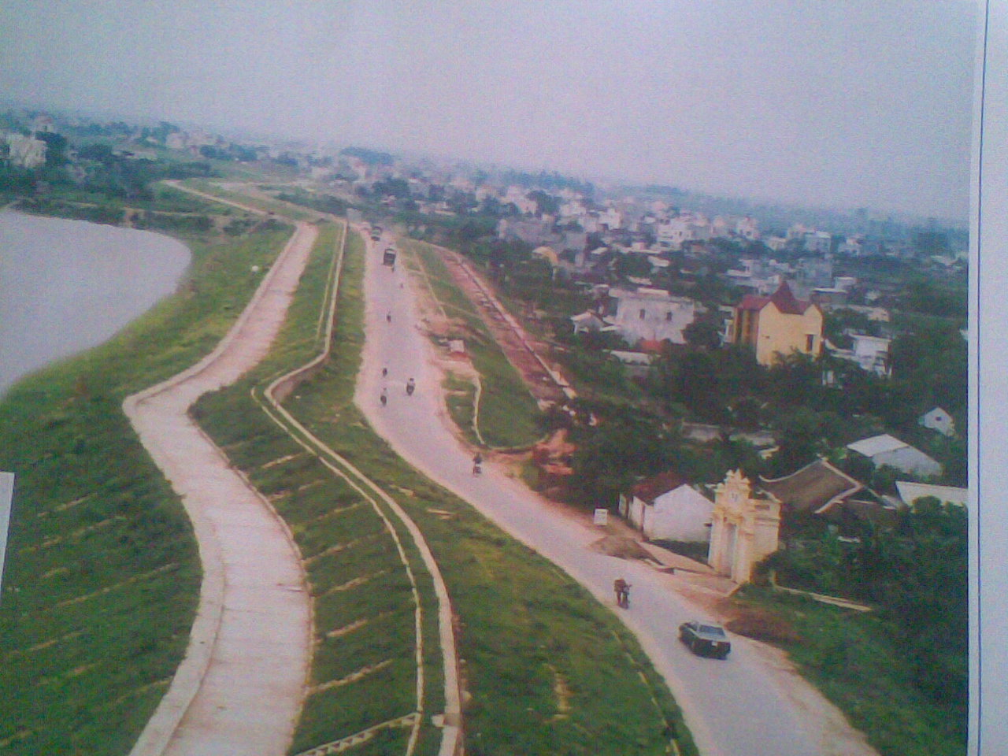
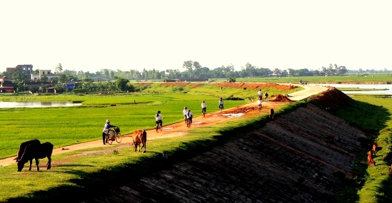
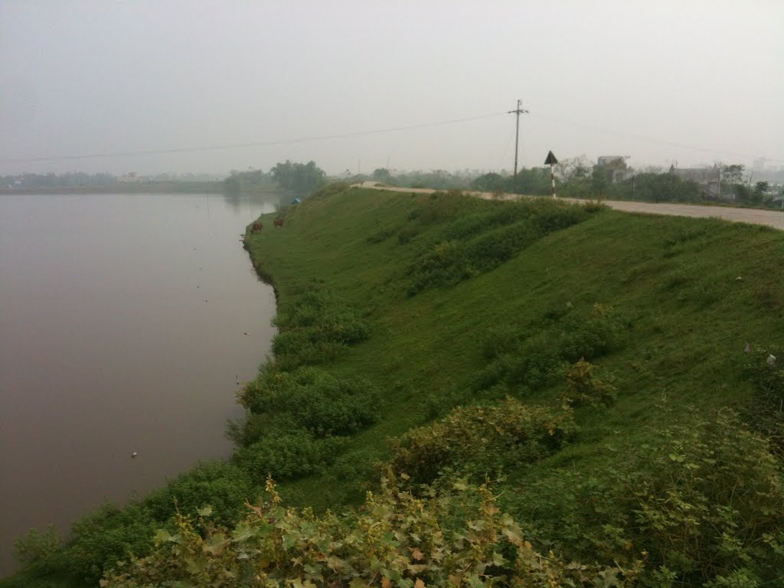
Câu 2: Hệ thống đê ở đồng bằng Bắc Bộ có đặc điểm gì?
Hệ thống đê ở đồng bằng Bắc Bộ có đặc điểm là: cao, rộng, vững chắc và dài hàng nghìn km.

Slide 25
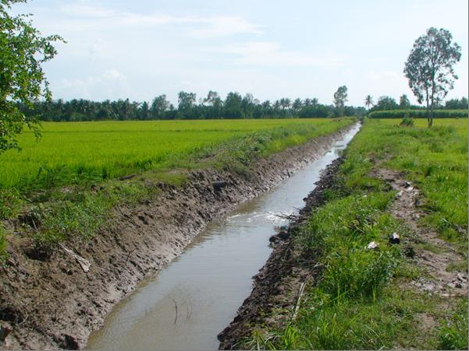
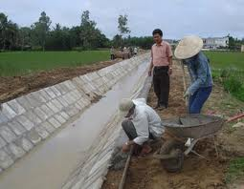
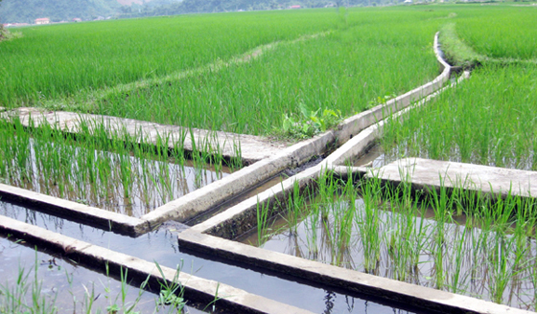
Ngoài việc đắp đê, người dân còn đào nhiều kênh, mương để tưới, tiêu nước cho đồng ruộng.
Câu 3: Ngoài việc đắp đê, người dân còn làm gì để sử dụng nước các sông cho sản xuất nông nghiệp?

Slide 26
Hoạt động 4: Hệ thống đê ngăn lũ ở đồng bằng Bắc Bộ
Người dân đồng bằng Bắc Bộ đắp đê dọc hai bên bờ sông để ngăn lũ lụt. Hệ thống đê ở đồng bằng Bắc Bộ có đặc điểm là: cao, rộng, vững chắc và dài hàng nghìn km. Ngoài việc đắp đê, người dân còn đào nhiều kênh, mương để tưới, tiêu nước cho đồng ruộng.

Slide 27
Tuy nhiên hệ thống đê đã làm cho phần lớn diện tích đồng bằng không được bồi đắp thêm phù sa hàng năm và tạo nên nhiều vùng đất trũng.
Thế nhưng trong quá trình đắp đê, nếu đê không chắc chắn, điều gì sẽ xảy ra khi nước chảy mạnh?

Slide 28
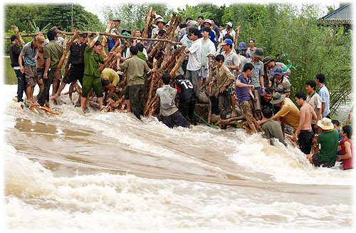
Vỡ đê

Slide 29
Tuy nhiên hệ thống đê đã làm cho phần lớn diện tích đồng bằng không được bồi đắp thêm phù sa hàng năm và tạo nên nhiều vùng đất trũng.
Thế nhưng trong quá trình đắp đê, nếu đê không chắc chắn, điều gì sẽ xảy ra khi nước chảy mạnh?
Theo em, người dân đã làm gì để bảo vệ đê và hạn chế việc vỡ đê?

Slide 30
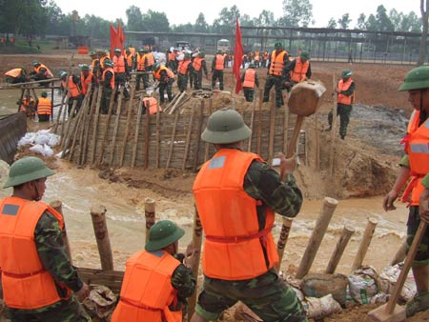
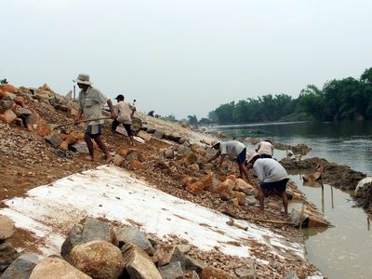
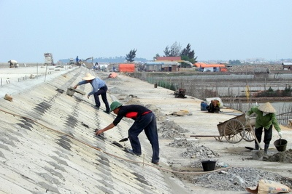

Slide 31
Bài học: Đồng bằng Bắc Bộ có dạng hình tam giác, với đỉnh ở Việt Trì, cạnh đáy là đường bờ biển. Đây là đồng bằng châu thổ lớn thứ hai của nước ta, do sông Hồng và sông Thái Bình bồi đắp nên. Đồng bằng có bề mặt khá bằng phẳng, nhiều sông ngòi; ven các sông có đê để ngăn lũ.

Slide 32

Trò chơi
Rung Chuông Vàng
Chọn ý đúng
Chọn A, hoặc B, hoặc C, hoặc D

Slide 33
Câu 1
Đồng bằng Bắc Bộ có dạng hình gì?
A. Hình Tròn
B. Hình tam giác
C. Hình vuông
10
3
8
9
7
5
4
2
6
0
1
HÕt giê

Slide 34
Câu 2
Đồng bằng Bắc Bộ do phù sa của những
sông nào bồi đắp nên?
A. Sông Hồng và sông Thái Bình
B. Sông Hồng và sông Lam
C. Sông Thái Bình và sông Lam
10
3
8
9
7
5
4
2
6
0
1
HÕt giê

Slide 35
Câu 3
Địa hình đồng bằng Bắc Bộ có đặc điểm gì?
Có nhiều sông sâu.
B. Có nhiều vùng trũng.
C. Có bề mặt khá bằng phẳng.
3
8
9
7
5
4
2
10
6
0
1
HÕt giê

Slide 36
Câu 4
Đặc điểm sông ngòi của đồng bằng Bắc Bộ là:
Nhiều sông ngòi
B. Ven các sông có đê ngăn lũ
C. Cả 2 ý trên
3
8
9
7
5
4
2
6
0
1
10
HÕt giê

Slide 37
Bài học: Đồng bằng Bắc Bộ có dạng hình tam giác, với đỉnh ở Việt Trì, cạnh đáy là đường bờ biển. Đây là đồng bằng châu thổ lớn thứ hai của nước ta, do sông Hồng và sông Thái Bình bồi đắp nên. Đồng bằng có bề mặt khá bằng phẳng, nhiều sông ngòi; ven các sông có đê để ngăn lũ.

Slide 38





Tiết học đến đây là kết thúc rồi!
Chúc các em chăm ngoan, học giỏi

